Slide 1

«Мұқағали - мәңгілік ғұмыр»

Slide 2


Slide 3


Slide 4

«Қайран қара сазым-ай!»

Slide 5
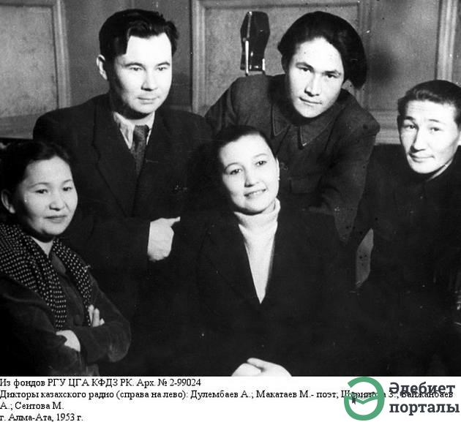

Slide 6


Slide 7


Slide 8



Slide 9


Slide 10


Slide 11
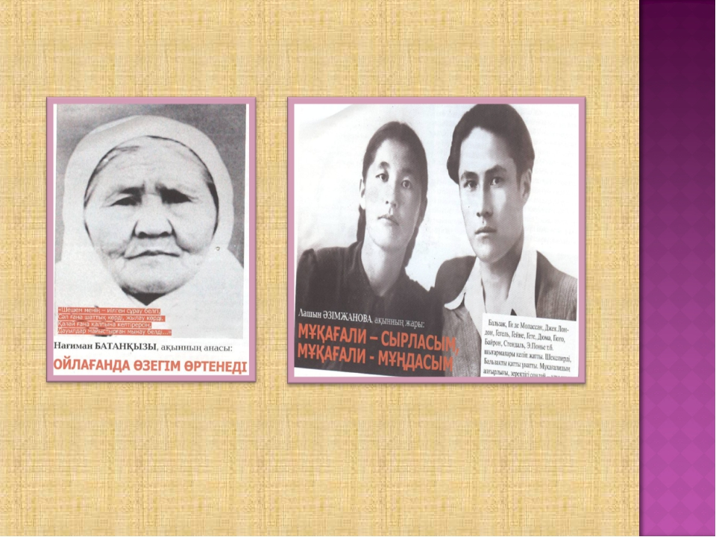
Бабаларым,рақмет сендерге!

Slide 12


Slide 13


Slide 14
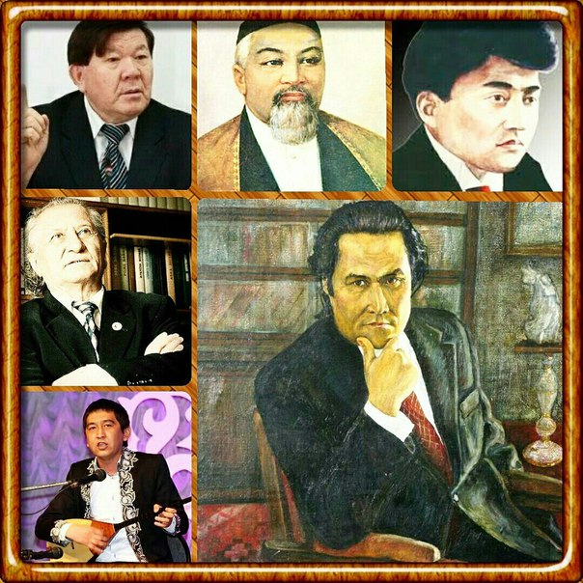
“Дос, дос болам десең”

Slide 15
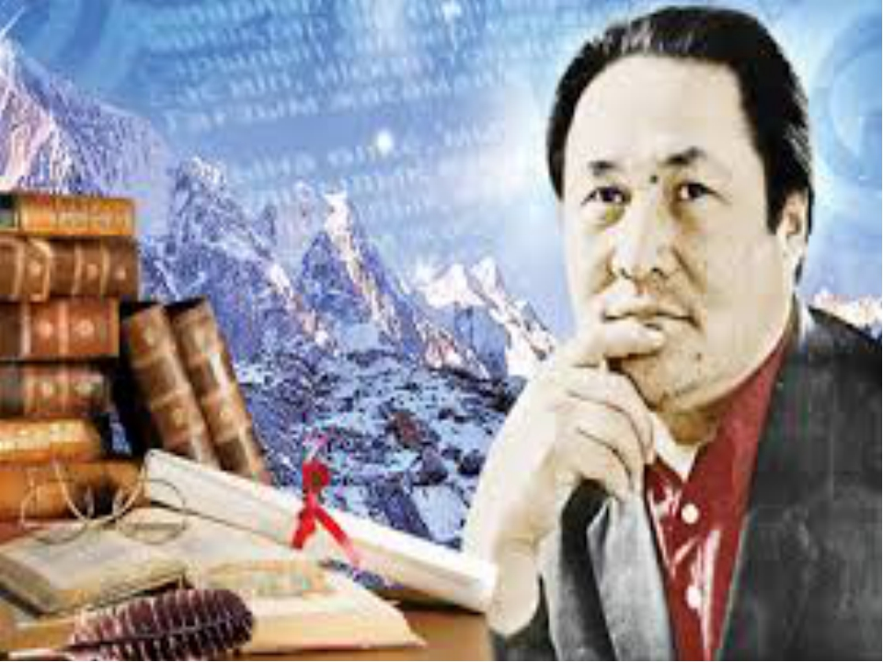
«Саржайлау»

Slide 16
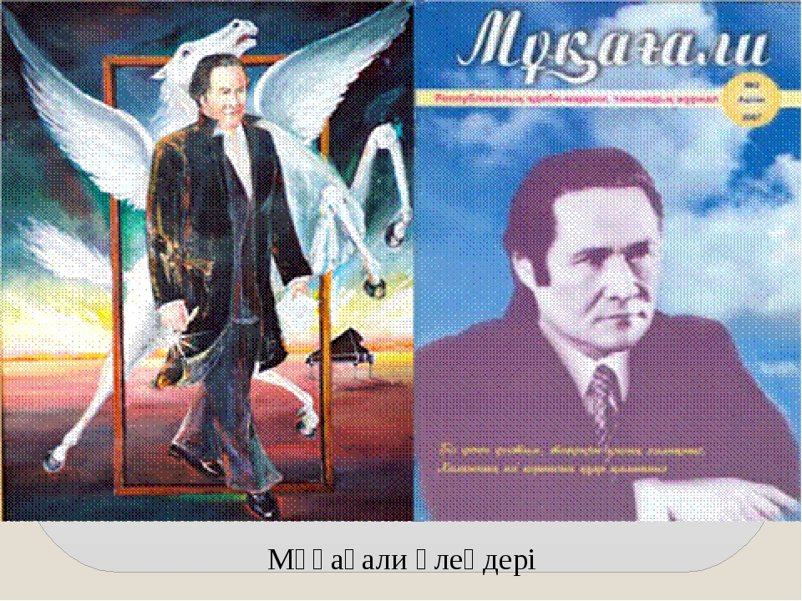
«Ғашықпын»

Slide 17
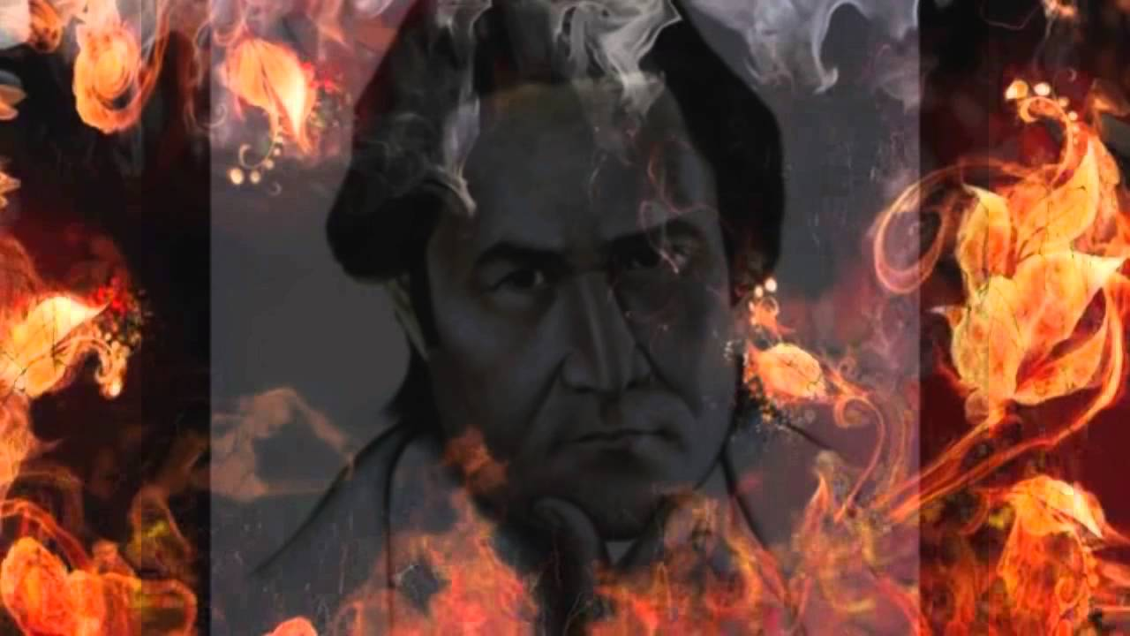

«Махаббат диалогы»

Slide 18

«Жазылар естеліктер мен туралы»

Slide 19


Slide 20


